Slide 1
Природа нашего края
Природный парк
«Цимлянские пески»
Сухова М.С.
Учитель начальных классов

Slide 2
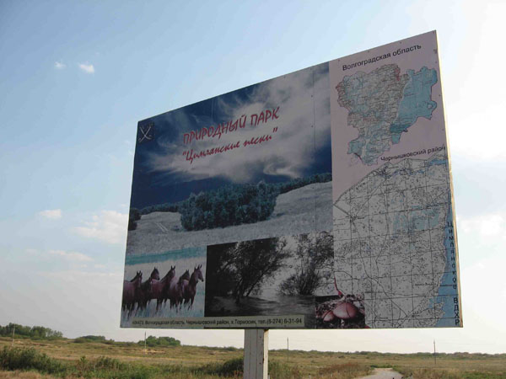
Государственное учреждение природный парк «Цимлянские пески» образован 4 июня 2003 году с целью сохранения природного комплекса Цимлянских песков. Площадь природного парка более 70 тысяч гектаров.

Slide 3
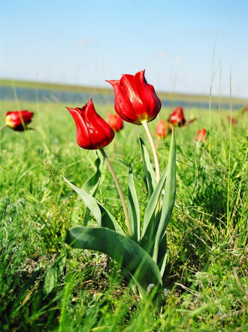
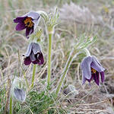
Редкие и нуждающиеся в охране высшие сосудистые растения парка
Тюльпан Геснера (Шренка)
Прострел луговой

Slide 4
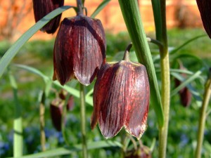
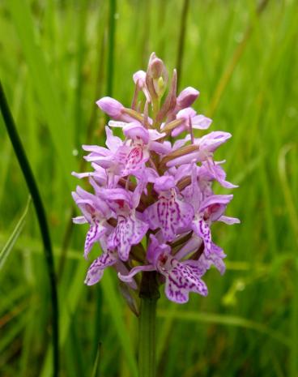
Редкие и нуждающиеся в охране высшие сосудистые растения парка
Ятрышник болотный
РЯБЧИК РУССКИЙ

Slide 5
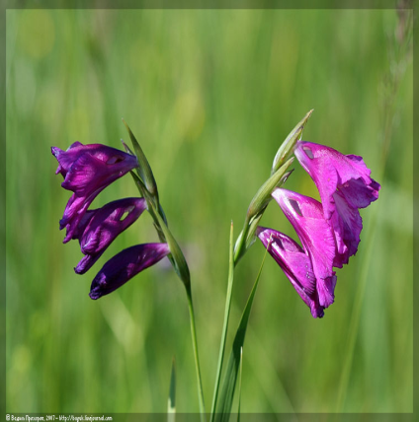
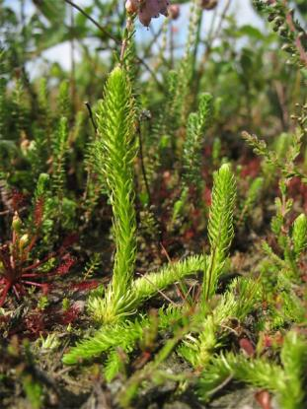
Шпажник
Плаунок заливаемый

Slide 6
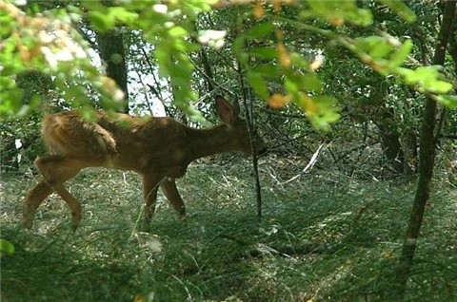
На территории парка выявлено 50 видов млекопитающих

Slide 7
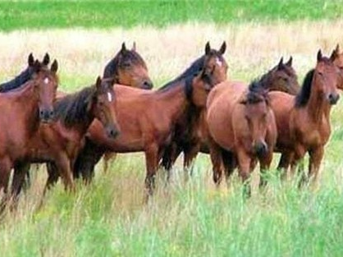
Мустанги

Slide 8
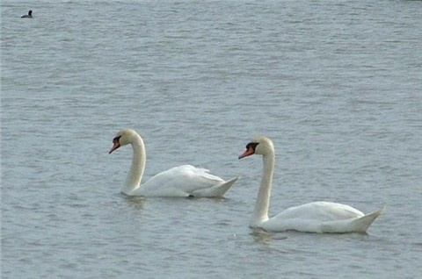
Орнитофауна парка включает в себя 143 вида птиц

Slide 9
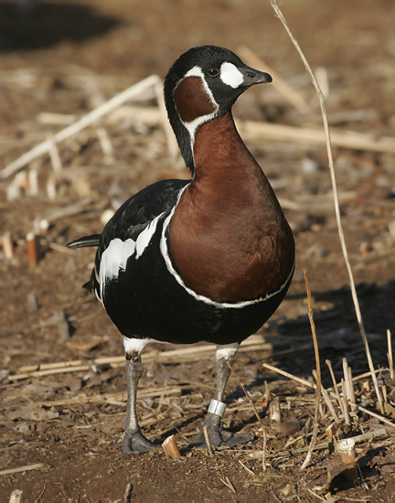
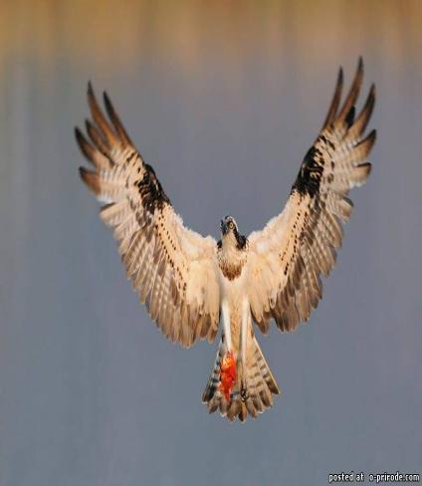
Краснозобая казарка
СКОПА

Slide 10
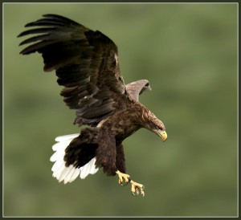
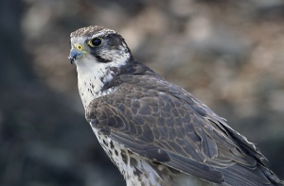
ОРЛАН БЕЛОХВОСТ
БАЛАБАН

Slide 11
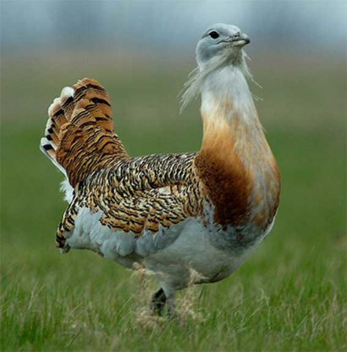
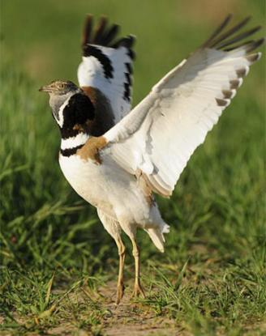
ДРОФА
СТРЕПЕТ

